Slide 1
정보통신종합설계 최종
Image Segmentation과 복원기술을 이용한
손상된 피부 복원
12161599 성보람
12151367 김은나
12121786 이준범

Slide 2
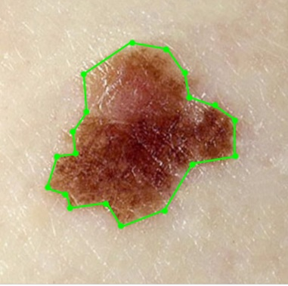
Introduction Project
Goal of Project
질환을 가지고 있는 피부에서,
환부를 Detection하고, 이를 보완해주어 손상된 피부를 복원해주는 것

Slide 3
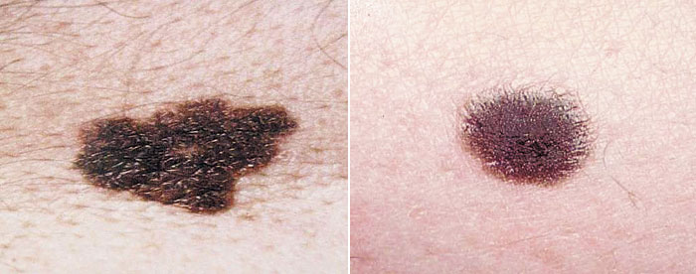
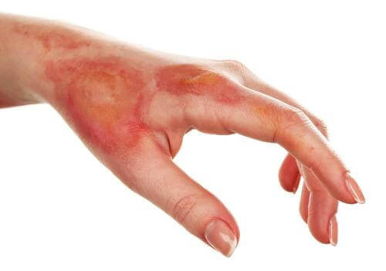
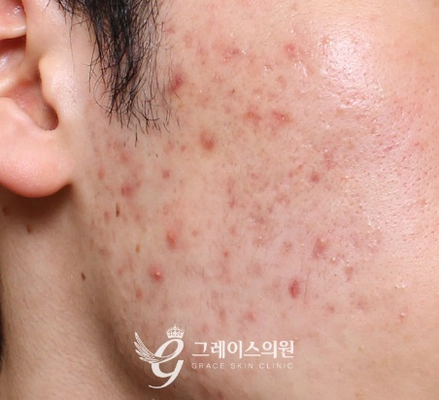
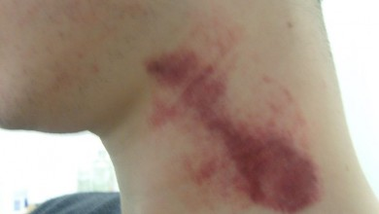
Introduction Project
점, 피부암
화상
여드름, 홍조, 홍반
출처- http://m.health.chosun.com/svc/news_view.html?contid=2016051701822,https://steptohealth.co.kr/how-to-treat-burns-with-home-remedies/,
http://www.graceskin.co.kr/%EC%97%AC%EB%93%9C%EB%A6%84%EA%B3%BC-%EC%97%AC%EB%93%9C%EB%A6%84-%ED%9D%89%ED%84%B0%EC%9D%98-%EC%B9%98%EB%A3%8C-%ED%94%BC%EC%A7%80%EC%84%A0-%ED%8C%8C%EA%B4%B4%EC%88%A0prp-%ED%94%84%EB%9D%BD%EC%85%80/

Slide 4
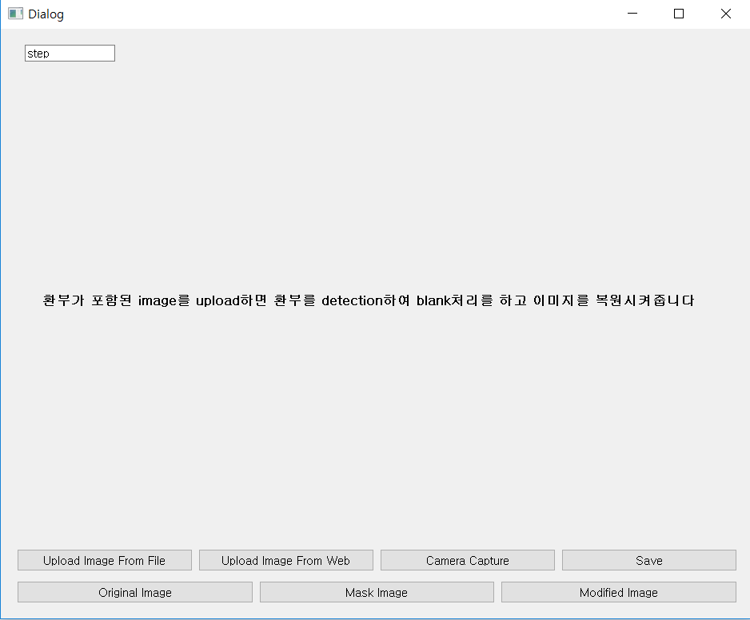
UI Prototype

Slide 5
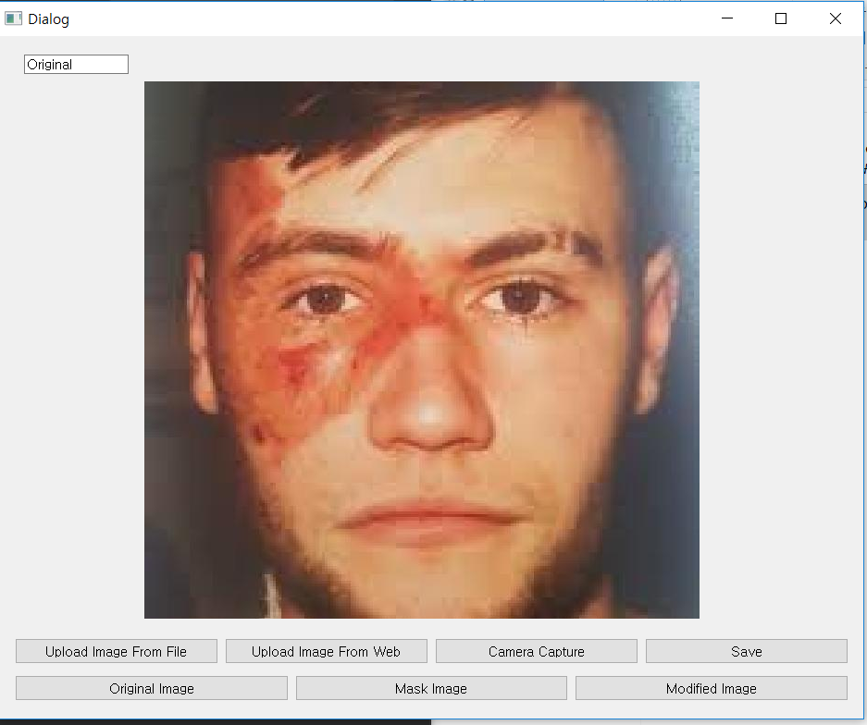
UI Prototype

Slide 6
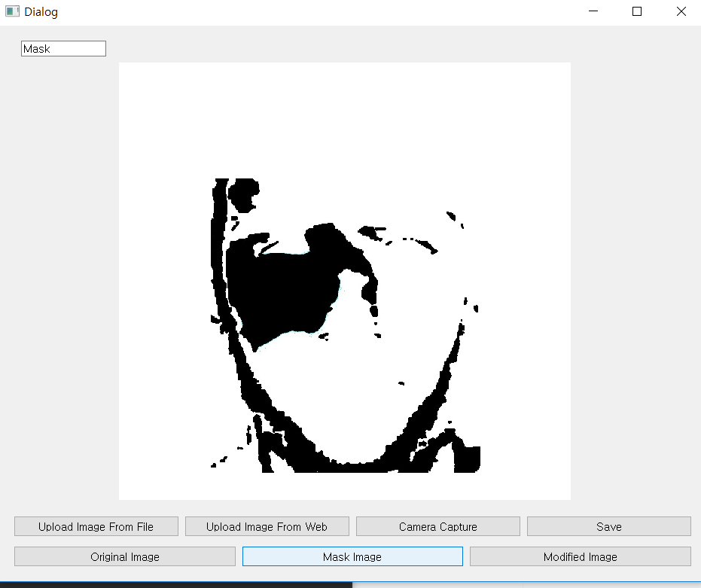
UI Prototype
※최종결과는 데모와 함께 따로 첨부하겠습니다

Slide 7
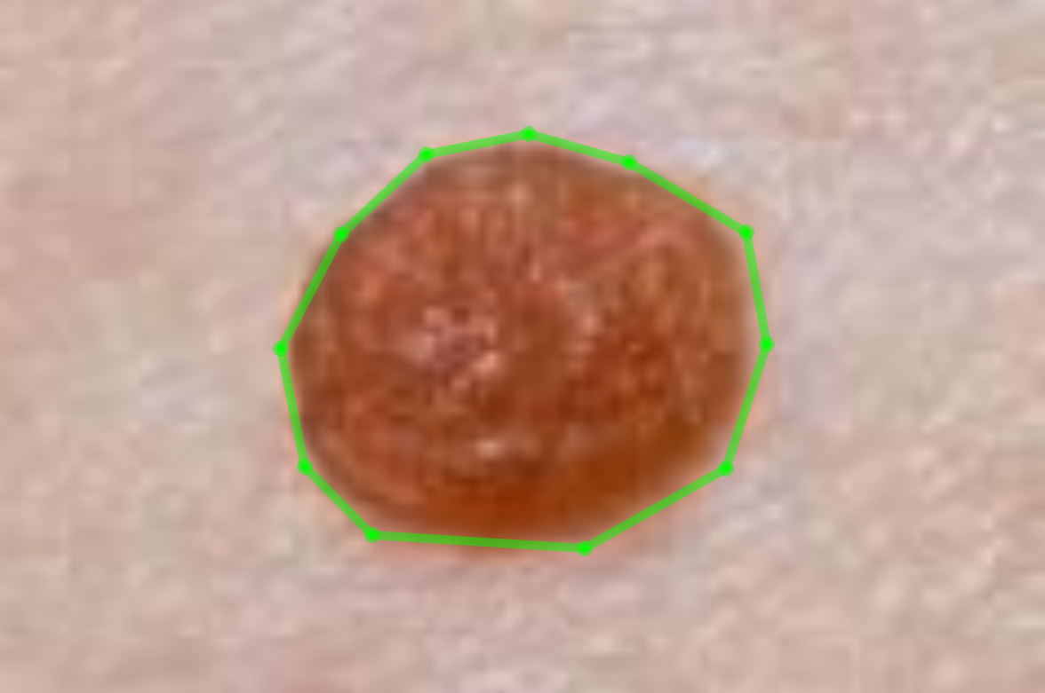
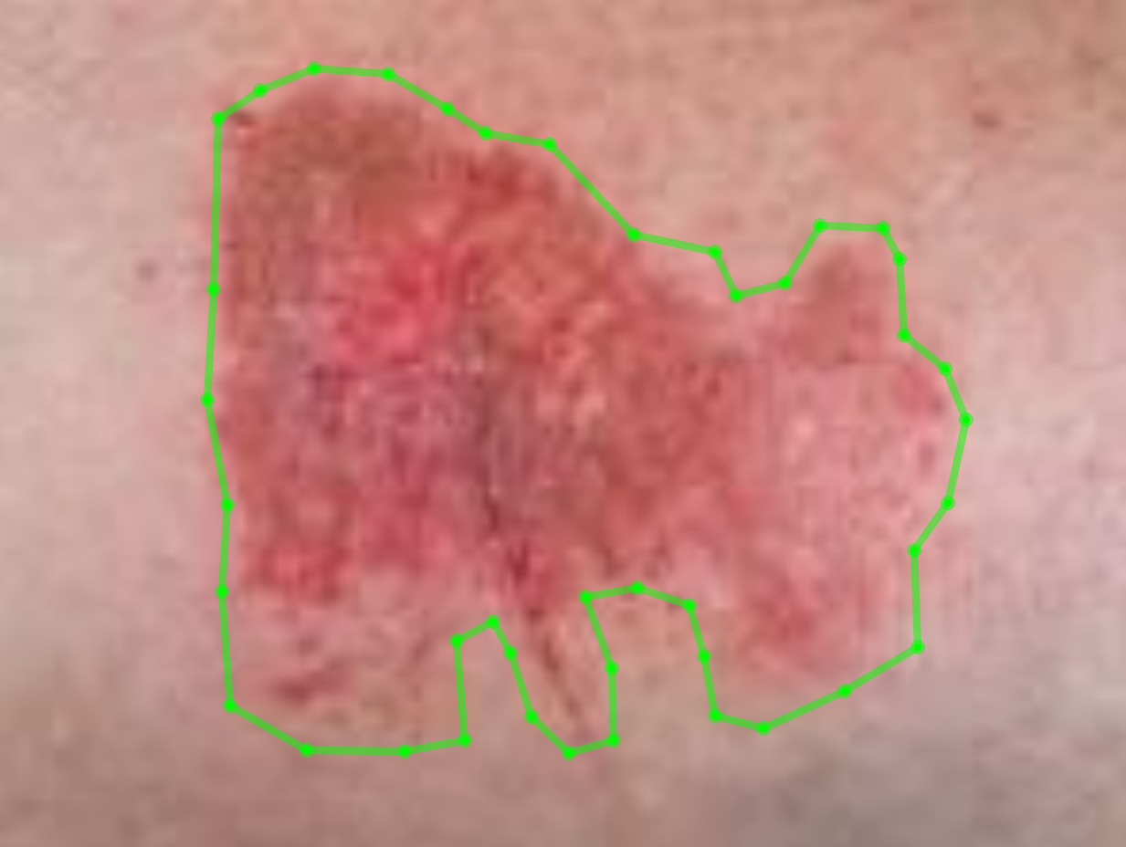
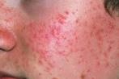
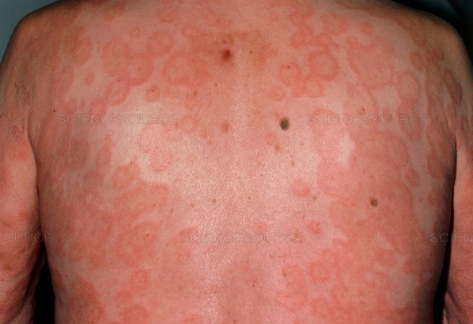
피부 질환 종류에 따른 Detection
1. Boundary가 분명한 경우
피부암
점
화상 등
머신러밍 기반의 방식으로 Detection
2. Boundary가 분명하지 않은 경우
여드름
홍조
홍반 등
➔Color space 기반의 방식으로 Detection

Slide 8
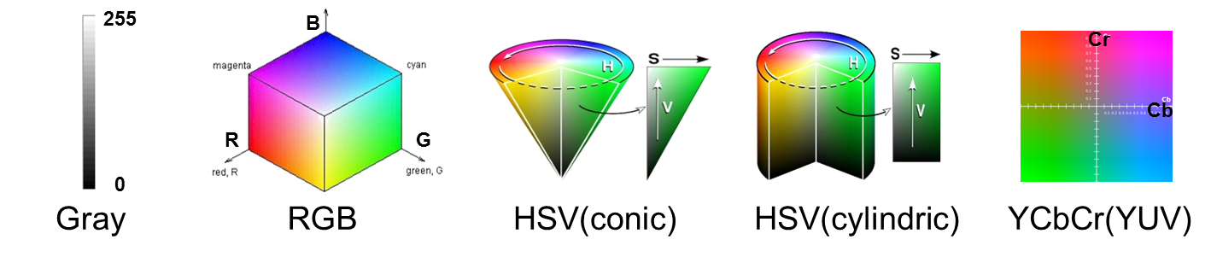
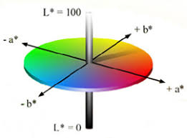
Color Space 기반의 검출
Boundary가 명확하지 않은 여드름, 홍반등의 경우 다른 detection 방식이 필요
➔Color space를 이용한 검출 방식 사용
다양한 밝기 및 피부색(백인, 황인, 흑인)의 차이로 밝기 정보를 제거하고 순수 색상 정보만을 이용하는 것이 효과적
LAB
HSV, YCbCr, Lab 등의 Color space를 이용한
색공간 기반의 검출 방식 고안
이미지 출처 https://darkpgmr.tistory.com/66

Slide 9
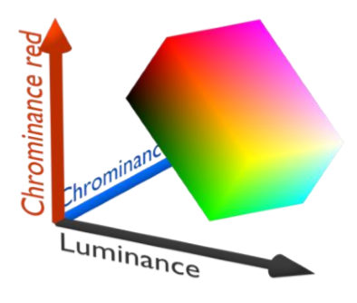
Color Space 기반의 검출
HSV
H(Hue): 색조
S(Saturation): 채도
V(Value): 명도
Lab
L: 명도
A: Red와 Green의 정도
B: Yellow와 Blue의 정도
YCbCr
Y: 밝기성분
Cb: 청색 성분들의 기준 값과의 차이
Cr: 적색 성분들의 기준 값과의 차이

Slide 10
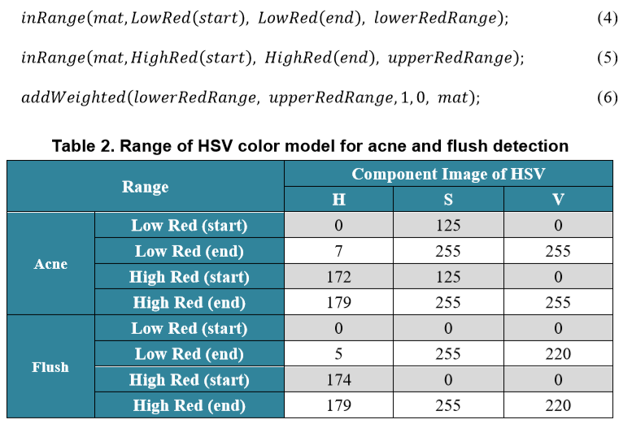
Color Space 기반의 검출
기존의 연구
HSV Color space의 범위를 이용한 검출
# norm_img = normalized image (R’)
lowRed = cv2.inRange(norm_img, (0, 125, 0), (7, 255,255)) highRed = cv2.inRange(norm_img, (172, 125, 0), (179, 255,255)) HSV_mask = cv2.addWeighted(lowRed, 1, highRed, 0, 0)
출처 - Ki-Hong Park and Yoon-Ho Kim,
“Skin Condition Analysis of Facial Image using Smart Device: Based on Acne, Pigmentation, Flush and Blemish”, Journal of JAITC(2018)

Slide 11
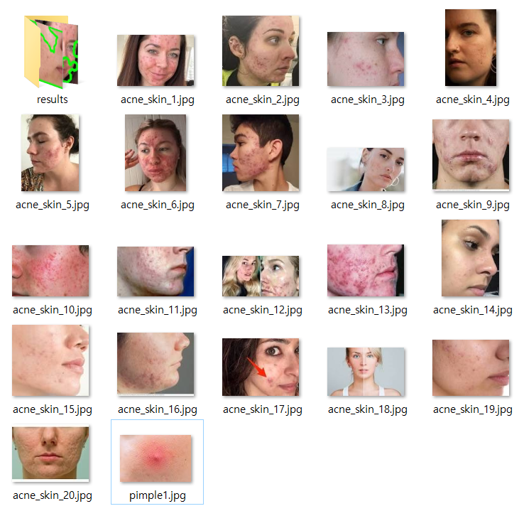
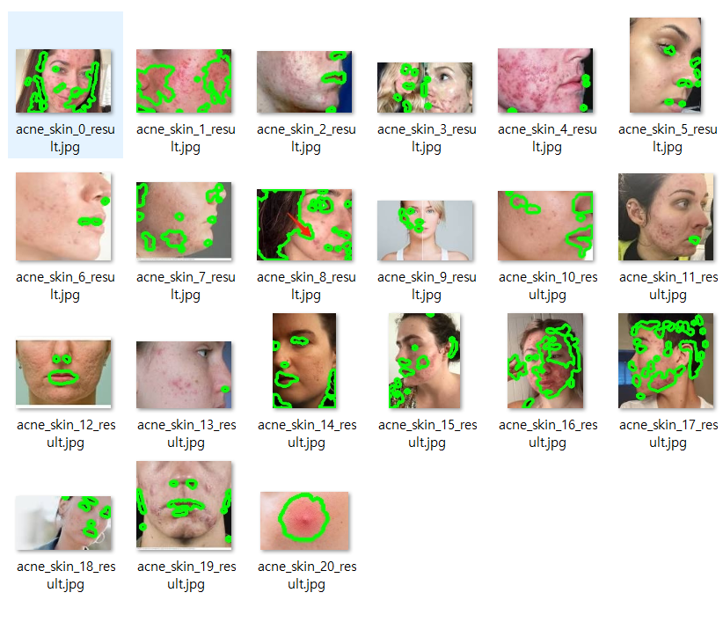
Color Space 기반의 검출
기존의 연구
Originals
여드름 Results

Slide 12
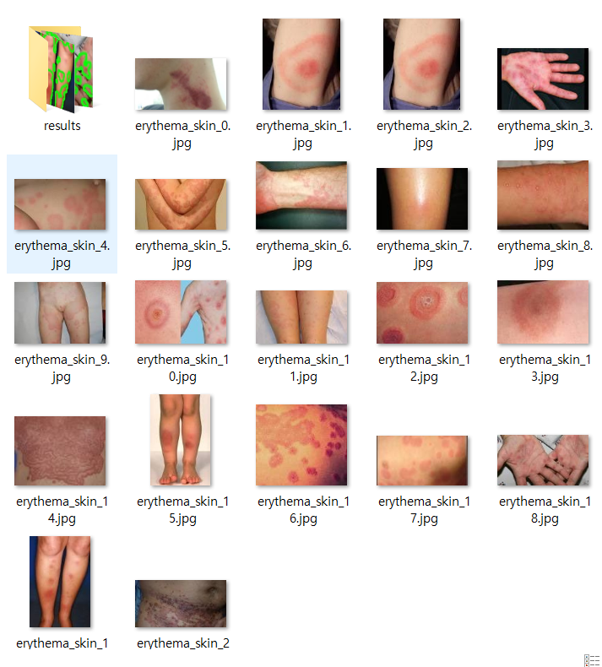
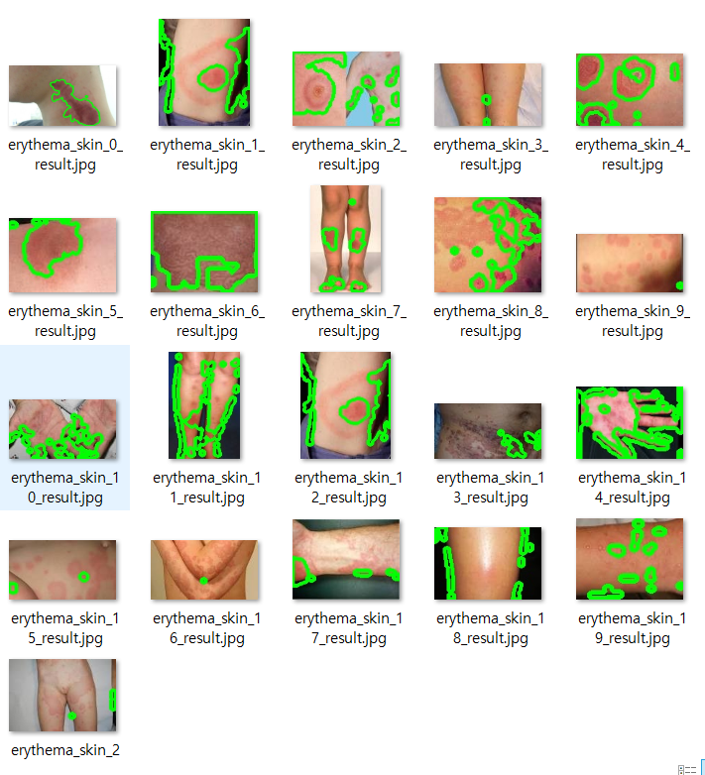
Color Space 기반의 검출
기존의 연구
Originals
홍진 Results

Slide 13
Color Space 기반의 검출
여드름, 홍조, 홍반 검출의 핵심은 Red
➔HSV Color space보다 YCbCr 또는 Lab Color space에서의 적색 성분 범위가 더 넓기 때문에 더 세밀한 영역 지정 가능하다고 판단
➔YCbCr 기반으로 고안
lower = np.array([0, 190, 0], dtype = "uint8") upper = np.array([172, 255, 255], dtype = "uint8")
# norm_img = normalized image (Cr’) YCrCb_mask = cv2.inRange(norm_img, lower, upper)

Slide 14
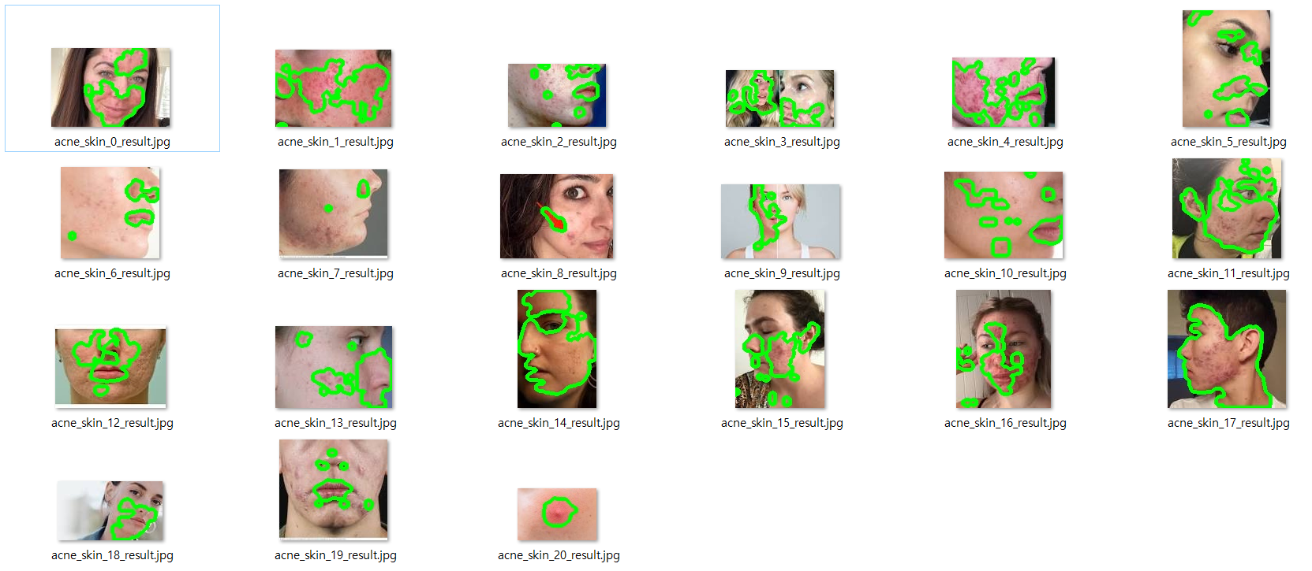
Color Space 기반의 검출
여드름 Results

Slide 15
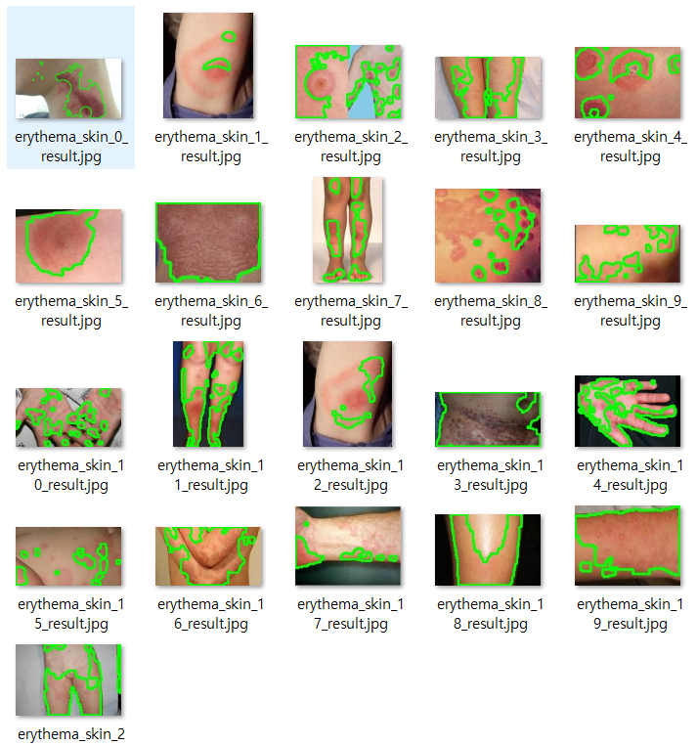
Color Space 기반의 검출
홍진 Results

Slide 16
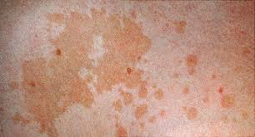
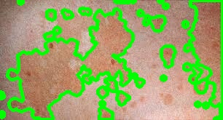
Color Space 기반의 검출
검버섯, 기미 등의 경우 색조, 채도, 명도 모두에 영향을 받음
➔ HSV Color space 기반의 Detector가 적합할 것 이라고 판단
lower = np.array([0, 120, 0], dtype = "uint8") upper = np.array([100, 255, 155], dtype = "uint8") # norm_img = normalized image(s', v') HSV_mask = cv2.inRange(norm_img, lower, upper)

Slide 17
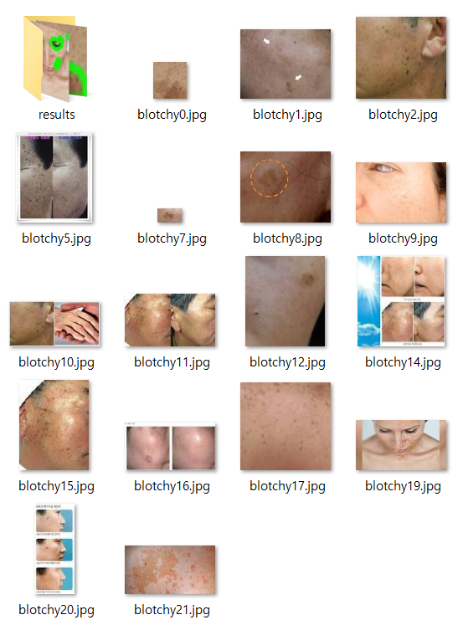
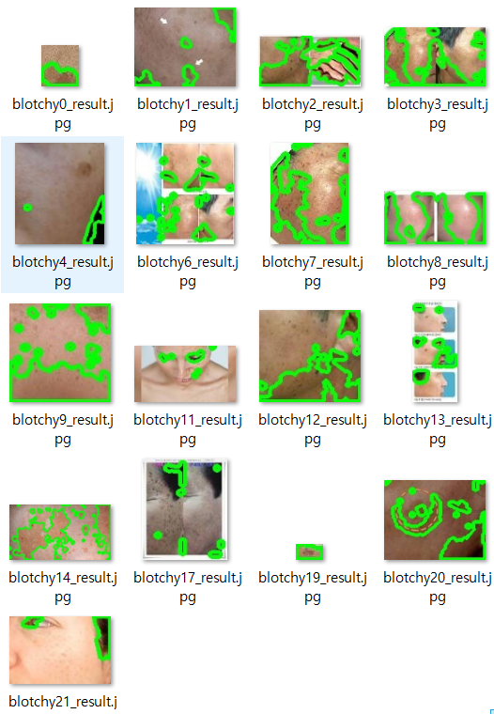
Color Space 기반의 검출

Slide 18
Color Space 기반의 검출
Mask 간의 OR 연산
HSV_mask_Low = np.array([0, 120, 0], dtype="uint8") HSV_mask_High = np.array([100, 255, 155], dtype="uint8")
# norm_img = normalized image(s', v') HSV_mask = cv2.inRange(hsv_norm_img, HSV_mask_Low, HSV_mask_High)
검버섯 Mask
lower = np.array([0, 190, 0], dtype = "uint8") upper = np.array([172, 255, 255], dtype = "uint8")
# norm_img = normalized image (Cr’) YCrCb_mask = cv2.inRange(norm_img, lower, upper)
여드름 Mask
result_mask = cv2.bitwise_or(HSV_mask, YCrCb_mask)
여드름 Mask OR 검버섯 Mask

Slide 19
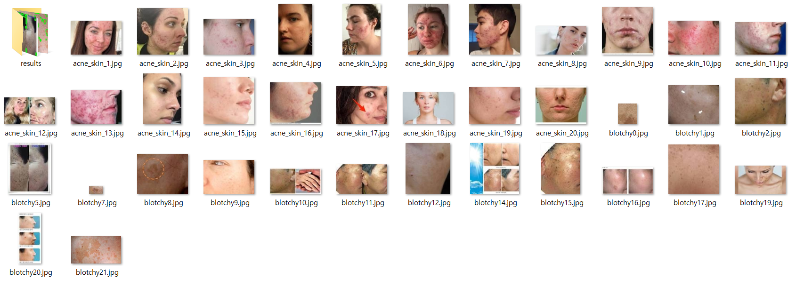
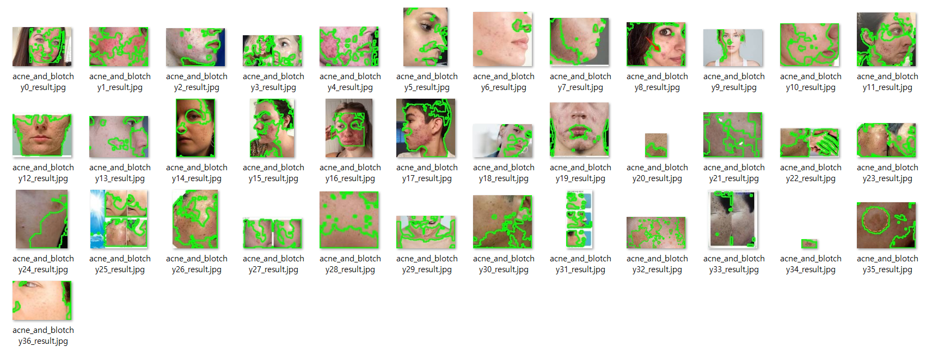
기존 여드름 이미지 + 검버섯 이미지
Results

Slide 20
Color Space 기반의 검출의 문제점
눈, 코, 입술, 귀 등 오검출
특히 붉은 끼가 심한 입술은 대부분 잘못 검출
얼굴이 아닌
바깥 부분 종종 검출
Normalization시 배경에 영향

Slide 21
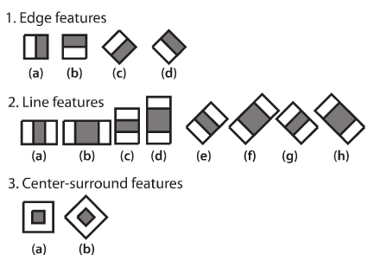
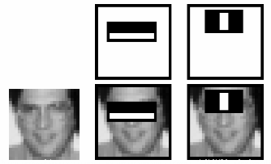
해결방안 – 얼굴 특정 부위의 공백처리
얼굴과 특정 부위들(눈, 코, 입 등) Detection 후 공백처리
Haar Cascade Face Detector 사용
Haar Cascade
머신 러닝기반의 Object 검출 알고리즘
이미지에서 영역과 영역의 밝기차를 이용하여 Feature로서의 특징을 찾아내는 방법
Pre-train된 눈, 코, 입의 classifier 사용

Slide 22
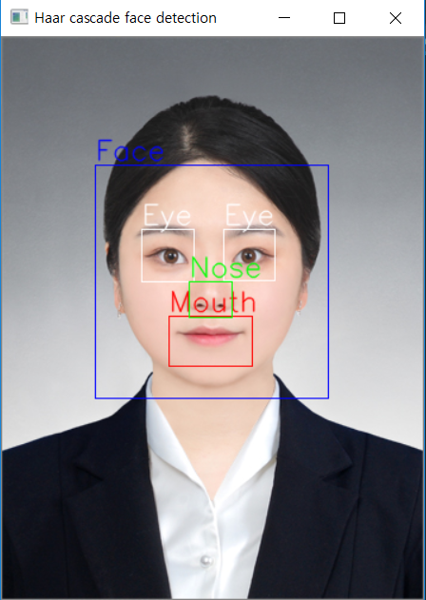
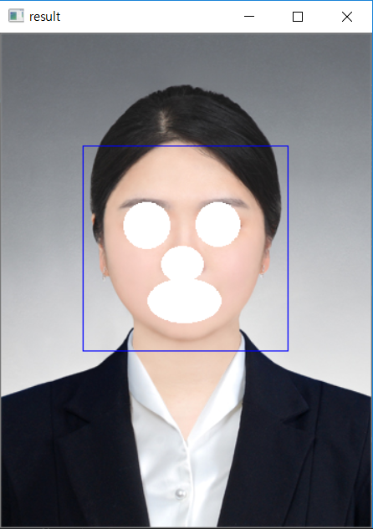
해결방안 – 얼굴 특정 부위의 공백처리

Slide 23
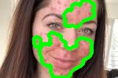
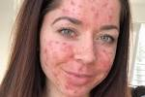
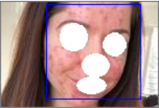
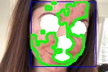
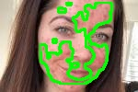
해결방안 – 얼굴 특정 부위의 공백처리
Without face feature detection
With face feature detection

Slide 24
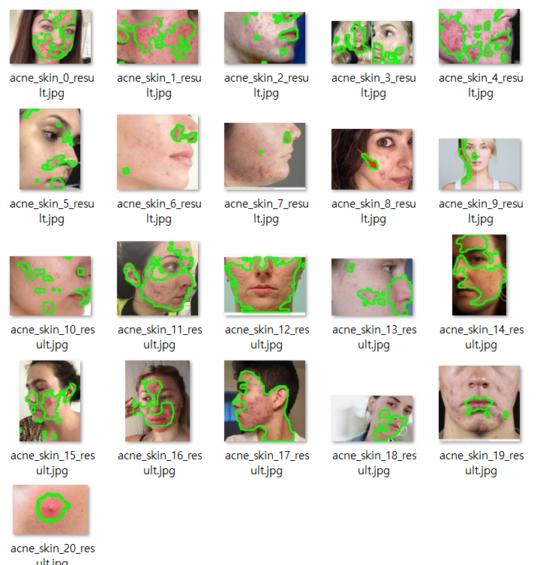
해결방안 – 얼굴 특정 부위의 공백처리

Slide 25
Haar Cascade의 문제점
Bounding box의 좌표만을 가져올 수 있기 때문에 타원으로만 얼굴을 공백처리 할 수 있음
정확도가 낮음
얼굴을 잡는 box의 좌표가 실제 얼굴과 오차 존재

Slide 26
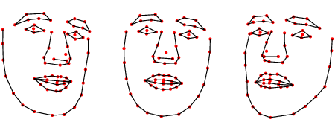
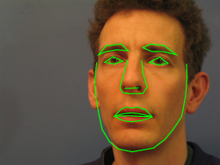
Active Shape Model(ASM)
ASM의 경우 대부분이 턱선만 Detection
피부를 분리하기는 힘듦
눈, 코, 입을 제외하기위한 공백처리시에는 사용 가능

Slide 27

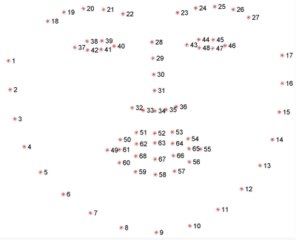
Dlib: 이미지 처리 및 기계 학습, 얼굴인식 등을 할 수 있는 c++ 로 개발된 고성능의 라이브러리
shape_predictor_68_face_landmarks.dat 를 이용하여 Face landmark 추출
Index와 좌표 추출가능

Slide 28
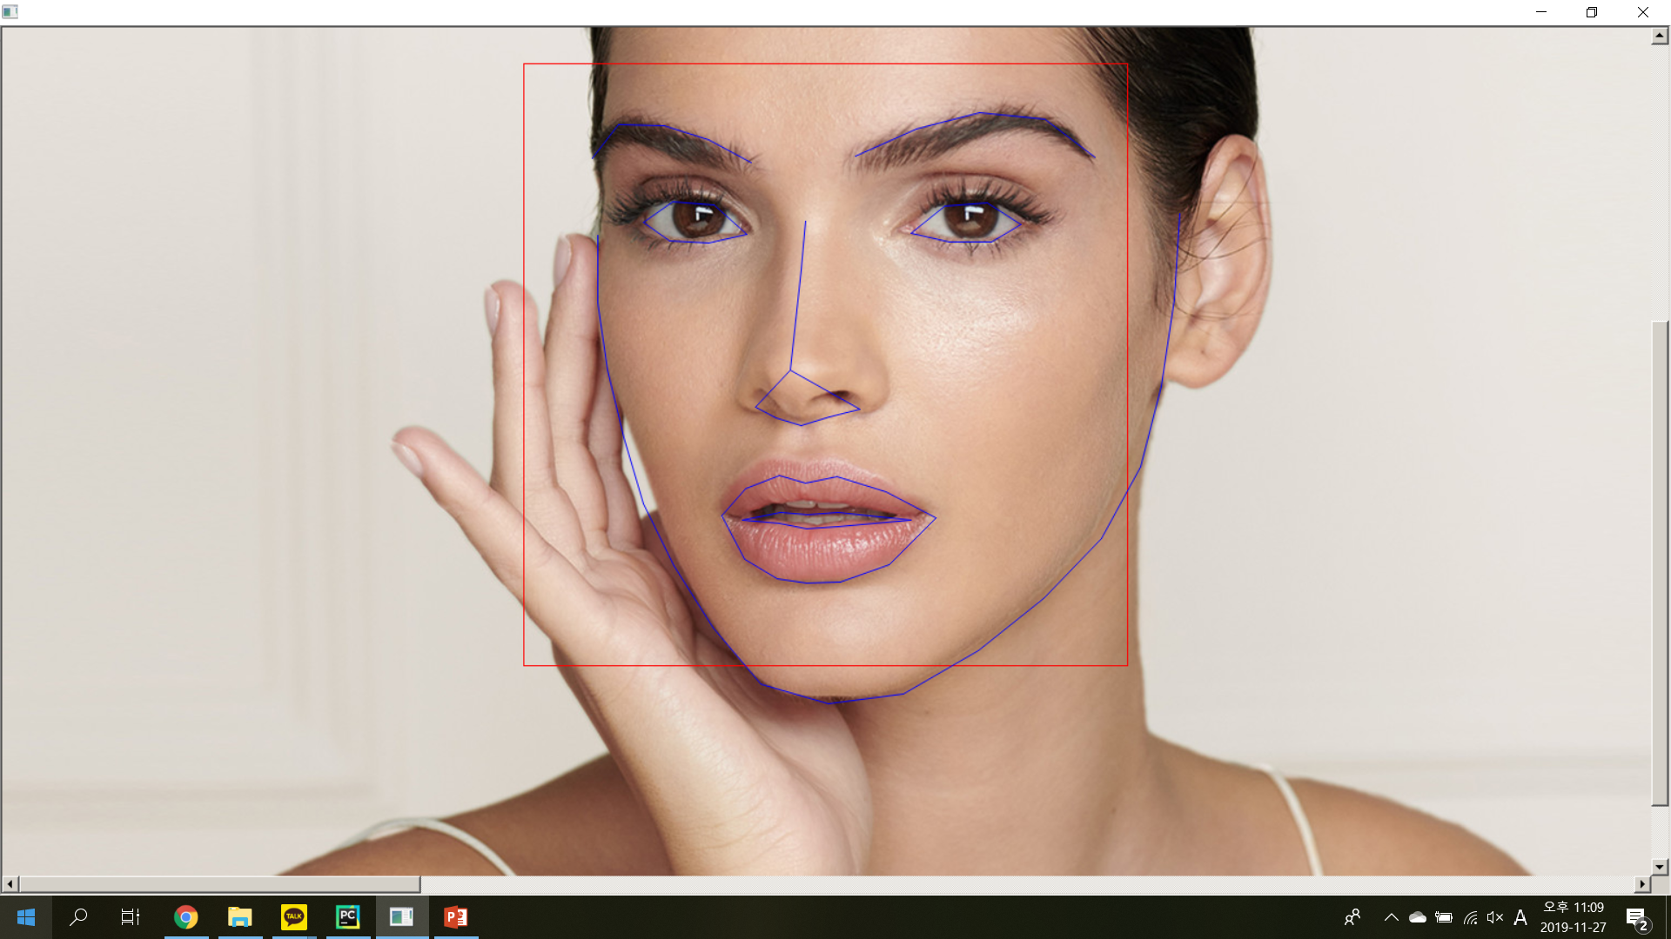
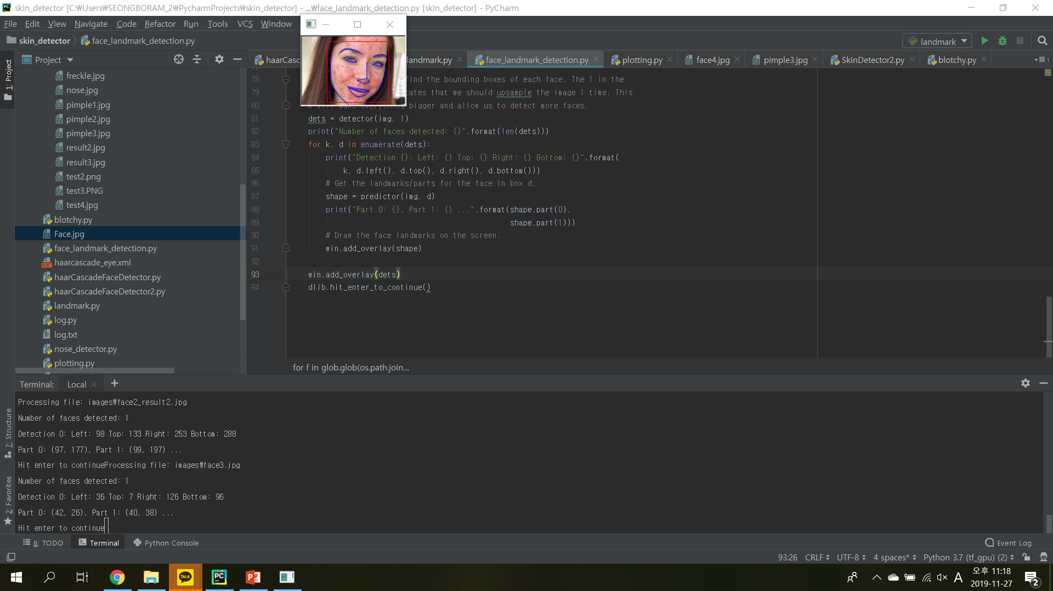
Active Shape Model(ASM)

Slide 29
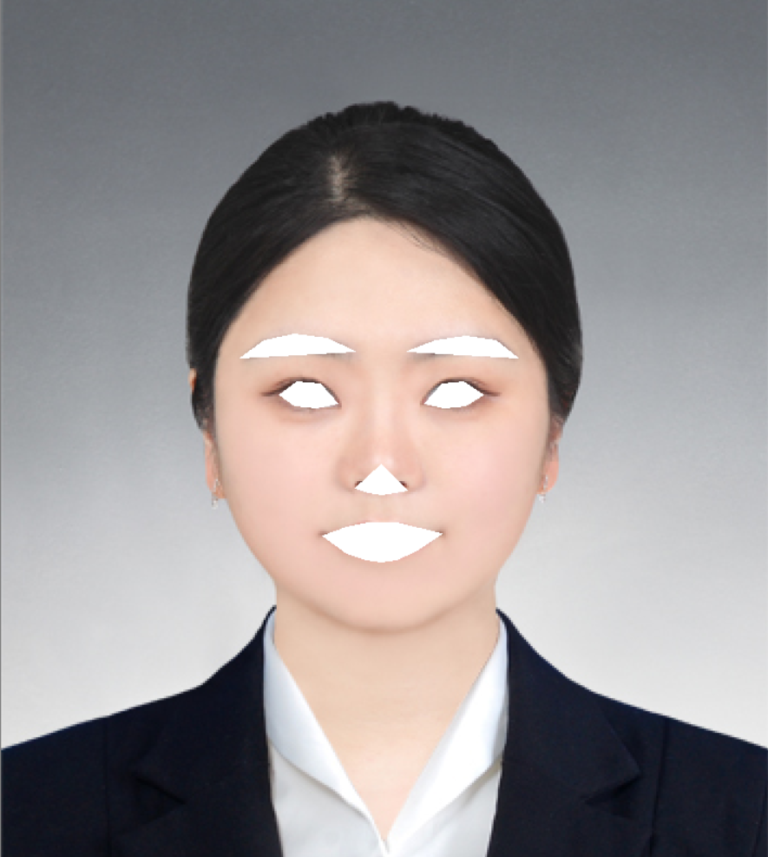
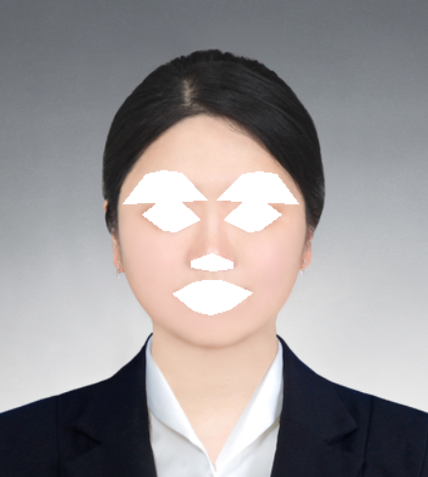
Active Shape Model(ASM)
여전히 공백처리 하기에는 다 가려지지 않아 좌표들을 확장

Slide 30
Active Shape Model(ASM)
기존의 얼굴 좌표 → dlib가 제공하는 얼굴인식 모델 좌표 사용
➔ 턱이나 이마가 잘리거나 얼굴 이외의 부분 Detection 되는 등의 문제 발생
# 얼굴 인식용 클래스 detector = dlib.get_frontal_face_detector()

Slide 31
Active Shape Model(ASM)
이마 부분은 그대로 사용하되, 인식된 턱선의 좌표 이용
10~17번 좌표에서의
X의 최댓값
= 얼굴영역에서
가장 오른쪽에 해당하는 x
1~8번 좌표에서의
X의 최솟값
= 얼굴영역에서
가장 왼쪽에 해당하는 x
9번의 y값
= 얼굴영역에서
가장 아래쪽에 해당하는 y

Slide 32
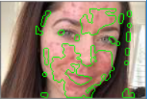
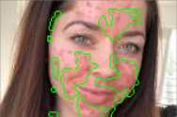
Active Shape Model(ASM)
Without face feature detection
With face feature detection

Slide 33
Detection 과정
피부 혹은 얼굴이 포함된 RGB 이미지
사람의 얼굴인가?
Yes
Active Shape Model를 이용한 Feature들 공백처리
No
Convert RGB to YCbCr
Normalizing Cr
여드름, 홍조, 홍반 검출

Slide 34
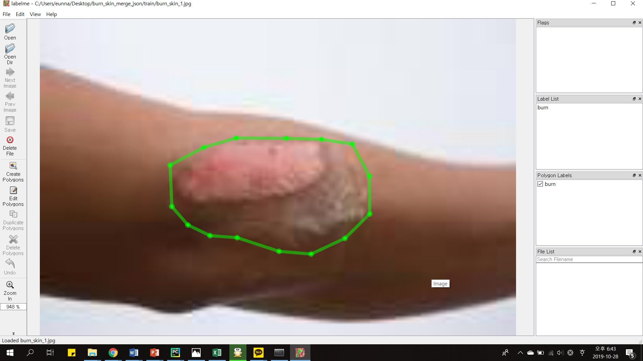
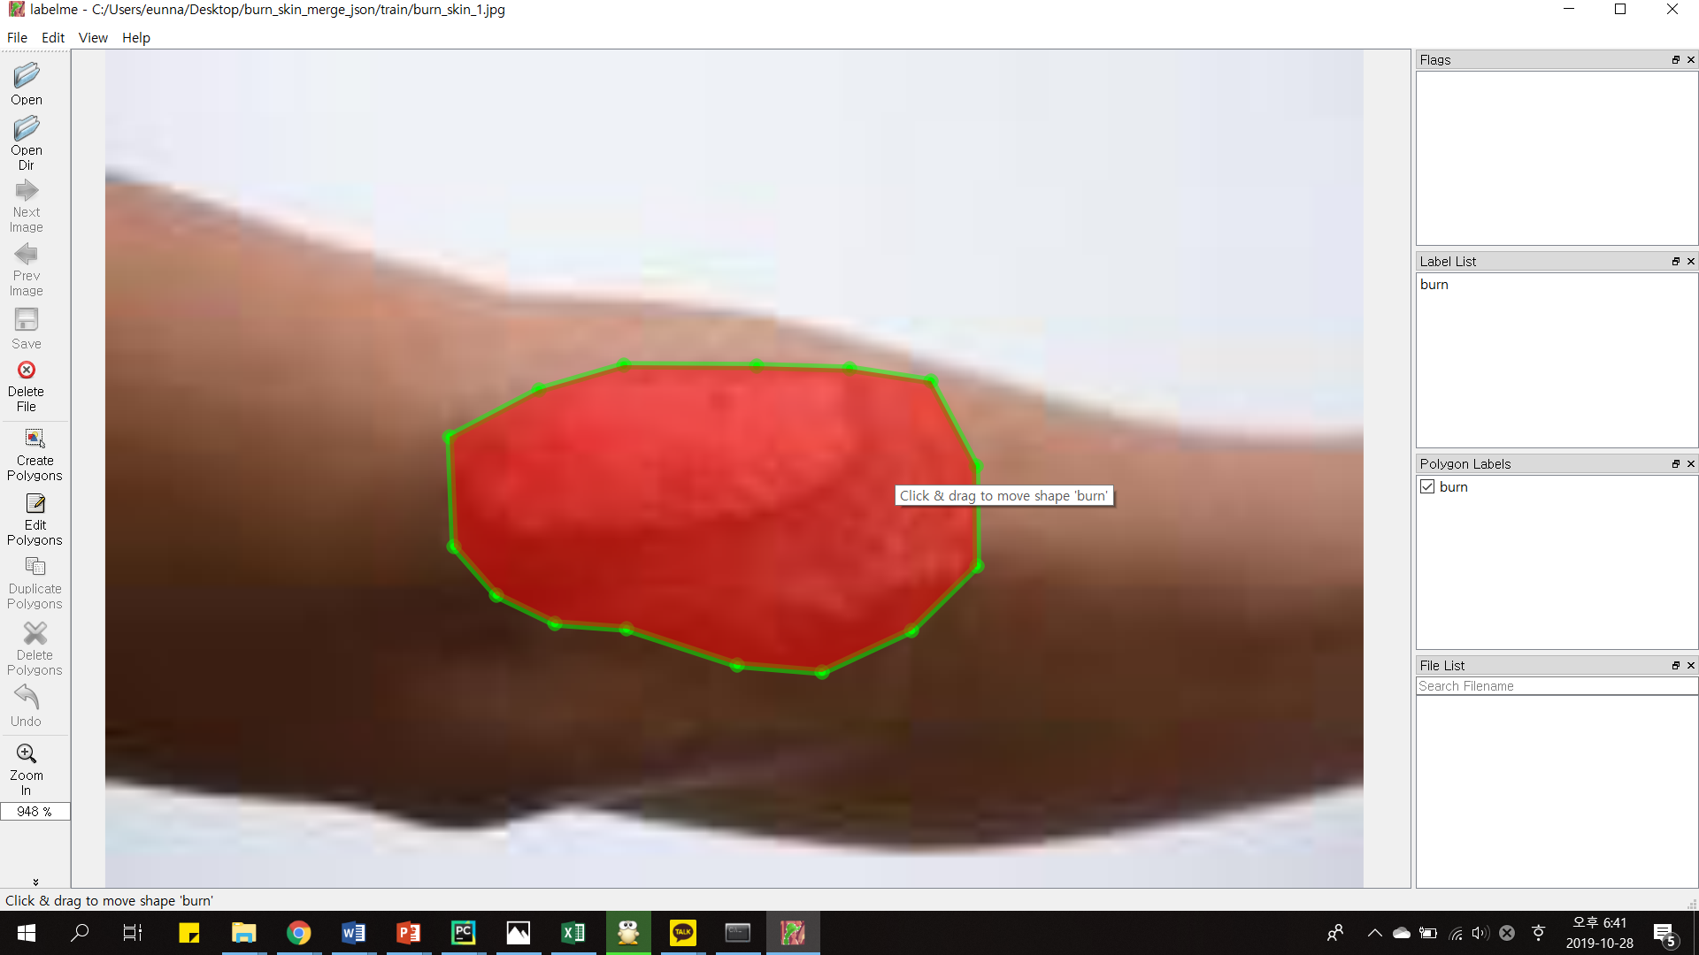
Mask R-CNN 기반의 점, 피부암, 화상 검출
데이터 수집
약 600여장의 burn skin data를 crawling을 이용하여 확보
이를 5:1의 비율로 train, test data로 나눔
Labeling
Labelme 이용

Slide 35
Json 파일 생성
Mask R-CNN 기반의 점, 피부암, 화상 검출
{
"version": "3.16.7",
"flags": {},
"shapes": [
{
"label": "burn",
"line_color": null,
"fill_color": null,
"points": [
[
41.050632911392405,
46.20253164556962
],
…….
[
41.57805907172995,
59.28270042194092
]
],
"shape_type": "polygon",
"flags": {}
}
],
"lineColor": [
0,
255,
0,
128
],
"fillColor": [
255,
0,
0,
128
],
"imagePath": "burn_skin_1.jpg",
"imageData": “”,
"imageHeight": 100,
"imageWidth": 150
}

Slide 36
Mask R-CNN 기반의 점, 피부암, 화상 검출
이미지 당 존재하는 json 파일 merge
for i in range(500,600,1): name_list.append(burn_skin+str(i)+json_name) img_list.append(burn_skin+str(i)+jpg_img) for i in range(len(name_list)): name = path + name_list[i] fileN = img_list[i] img = path+img_list[i] with open(name, 'r') as f: json_data = json.load(f) mysize = os.path.getsize(img) name_ = dict() name_["fileref"] = "" name_["size"] = mysize name_["filename"]= fileN name_["base64_img_data"]="" name_["file_attributes"]=dict() # file_attributes=dict() regions= dict() for k in range(len(json_data['shapes'])): num = str(k) num_ = dict() num_["shape_attributes"] = dict() num_["shape_attributes"]["name"] = json_data['shapes'][k]['shape_type'] num_["shape_attributes"]["all_points_x"] = list() num_["shape_attributes"]["all_points_y"] = list() for i in range(len(json_data['shapes'][k]['points'])): num_["shape_attributes"]["all_points_x"].append(json_data['shapes'][k]['points'][i][0]) num_["shape_attributes"]["all_points_y"].append(json_data['shapes'][k]['points'][i][1]) region_attributes = dict() num_["region_attributes"] = region_attributes regions[num] = num_
import json import os mole_face_group = dict() path = 'C:/Users/eunna/Desktop/burn_skin/' name_list = [] img_list =[] burn_skin = "burn_skin_" json_name = ".json" jpg_img = '.jpg'
name_["regions"] = regions mole_face_group[fileN] = name_ with open('C:/Users/eunna/Desktop/burn_skin_merge_json/val/test.json', 'w', encoding='utf-8') as make_file: json.dump(mole_face_group, make_file, indent="\t") with open('C:/Users/eunna/Desktop/burn_skin_merge_json/val/test.json', 'r') as f: json_data = json.load(f) print(json.dumps(mole_face_group, indent="\t"))

Slide 37
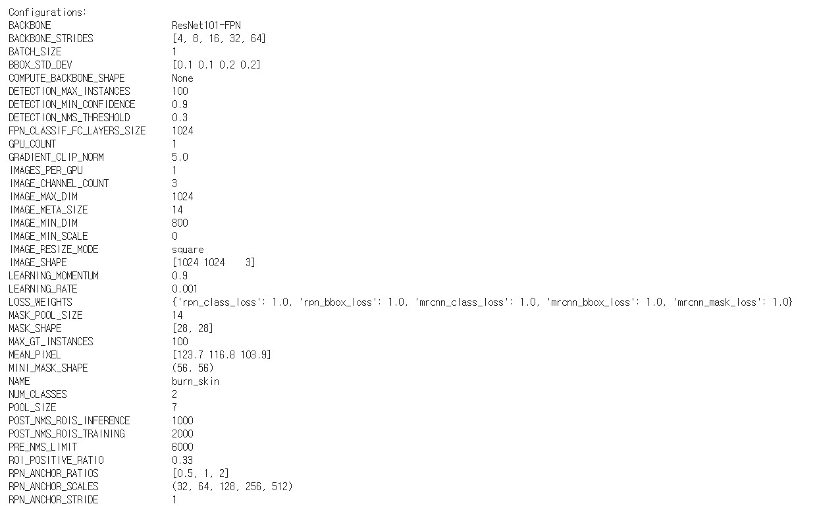
Mask R-CNN 기반의 점, 피부암, 화상 검출
이미지 수 : 질환 당 500 (Test data: 100)
Weight model : coco
Epoch 30 -> 100
Backbone : resnet101 -> ResNet101-FPN
Data 추가 : 200장 가량의 데이터 추가

Slide 38

Mask R-CNN 기반의 점, 피부암, 화상 검출

Slide 39

Mask R-CNN 기반의 점, 피부암, 화상 검출
Layers

Slide 40


Mask R-CNN 기반의 점, 피부암, 화상 검출
image ID: burn_skin.burn_skin_524.jpg (24) /content/drive/My Drive/burn_skin_merge_json/val/burn_skin_524.jpg
Processing 1 images image
shape: (1024, 1024, 3) min: 0.00000 max: 255.00000 uint8
molded_images shape: (1, 1024, 1024, 3) min: -123.70000 max: 151.10000 float64
image_metas shape: (1, 14) min: 0.00000 max: 1024.00000 int64
anchors shape: (1, 261888, 4) min: -0.35390 max: 1.29134 float32
gt_class_id shape: (1,) min: 1.00000 max: 1.00000 int32
gt_bbox shape: (1, 4) min: 305.00000 max: 679.00000 int32
gt_mask shape: (1024, 1024, 1) min: 0.00000 max: 1.00000 bool

Slide 41


Mask R-CNN 기반의 점, 피부암, 화상 검출
mage ID: burn_skin.burn_skin_555.jpg (55) /content/drive/My Drive/burn_skin_merge_json/val/burn_skin_555.jpg
Processing 1 images image shape: (1024, 1024, 3) min: 0.00000 max: 255.00000 uint8 molded_images shape: (1, 1024, 1024, 3) min: -123.70000 max: 146.10000 float64
image_metas shape: (1, 14) min: 0.00000 max: 1024.00000 int64
anchors shape: (1, 261888, 4) min: -0.35390 max: 1.29134 float32
gt_class_id shape: (1,) min: 1.00000 max: 1.00000 int32
gt_bbox shape: (1, 4) min: 184.00000 max: 580.00000 int32
gt_mask shape: (1024, 1024, 1) min: 0.00000 max: 1.00000 bool

Slide 42



Mask R-CNN 기반의 점, 피부암, 화상 검출

Slide 43

Mask R-CNN 기반의 점, 피부암, 화상 검출
AP @0.50: 1.000
AP @0.55: 1.000
AP @0.60: 1.000
AP @0.65: 1.000
AP @0.70: 1.000
AP @0.75: 1.000
AP @0.80: 1.000
AP @0.85: 1.000
AP @0.90: 0.000
AP @0.95: 0.000
AP @0.50-0.95: 0.800
Notes:
"""Compute the recall at the given IoU threshold. It's an indication of how many GT boxes were found by the given prediction boxes. pred_boxes: [N, (y1, x1, y2, x2)] in image coordinates gt_boxes: [N, (y1, x1, y2, x2)] in image coordinates
Returns: mAP: Mean Average Precision precisions: List of precisions at different class score thresholds. recalls: List of recall values at different class score thresholds. overlaps: [pred_boxes, gt_boxes] IoU overlaps. """

Slide 44

Image Inpainting for Irregular Holes Using Partial Convolutions
Convolution이 유효 픽셀에만 적용되도록 제한하는 어떤 마스킹을 거치게 함
Partial은 이후 재 노멀라이즈된 것

Slide 45


Image Inpainting for Irregular Holes Using Partial Convolutions (Pconv)

Slide 46



Partial Convolutional Layer
PConv
Input: mask, 원본이미지
x’ : output feature
W: convolution filter weights
b: bias
X : picture values (input으로 들어오는 feature)
M : binary Mask (input으로 들어오는 Mask)
m’ : output mask
sum(M) > 0 : hole 아닌 부분이 1개라도 포함되어 있는 경우 채워짐.

Slide 47

Network
PConv
3 Channel의 마스크와 이미지로 구성
좌우 : partical conv / 상하 : batch norm
마지막 Decoder 단계에 input 이미지를 concat
→input이미지의 정보를 output 이미지에 전달하기 위함.
Up-sampling: Nearest neighbor up-sampling

Slide 48



PConv
GLCIC vs. PConv
GLCIC Mask: 사각형 형태의 Box
Pconv Mask: mask
출처 - EdgeConnect: Generative Image Inpainting with Adversarial Edge Learning,
Kamyar Nazeri, Eric Ng, Tony Joseph, Faisal Z. Qureshi,
Mehran Ebrahimi Faculty of Science, University of Ontario Institute of Technology, Canada

Slide 49
Input Data
PConv
Input data: 원본이미지, mask
Mask: 기존의 detection한 환부의 mask
mask = np.zeros(img.shape, np.uint8) cv2.drawContours(mask[max_top:max_top + min_bottom, min_left:max_right], line, -1, (255, 255, 255), -1) mask = cv2.bitwise_not(mask)

Slide 50












Input Data
PConv

Slide 51









Results
PConv
※최종결과는 데모와 함께 따로 첨부하겠습니다
원본이미지 + mask
Generated image
Generated image
+ non-mask 부분의 이미지

Slide 52
감사합니다

